Slide 1

Μαθαίνω Ελληνικά
62. Θεματικός κύκλος 3: Διαμονή και κατοικία _ Πρέπει_Μπορεί
Δρ Ελένη Χαραλάμπους

Slide 2



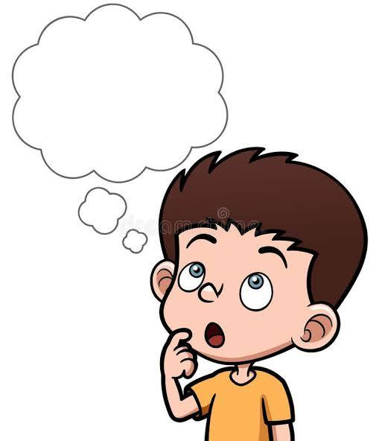

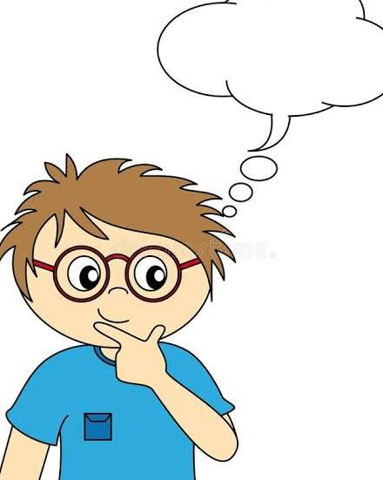
Πρέπει να παίρνουμε ομπρέλα!
Ημερομηνία
Βρέχει!
φθινόπωρο
Πρέπει να πάρουμε ομπρέλα!
Μπορεί να βρέξει!
σήμερα

Slide 3
Σήμερα είναι ______, __ Μαρτίου 2026 (__/03/2026).Τώρα είμαστε στην άνοιξη.

Slide 4

διαβάζω
Τα απογεύματα πρέπει να διαβάζω.
Στις 5:00 πρέπει να διαβάσω.

Slide 5

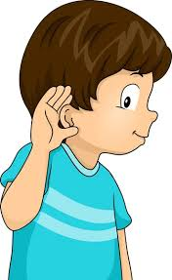
Κατανόηση προφορικού λόγου
Άκουσε!

Slide 6
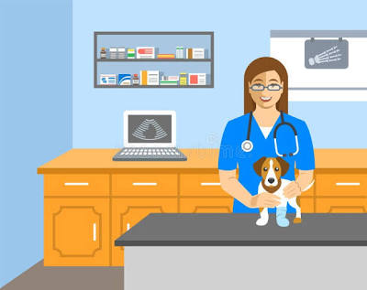
Οι συμβουλές ενός κτηνιάτρου
Πρέπει να δίνουμε στο κατοικίδιο υγιεινά ______.
Πρέπει να ____________μαζί του.
Πρέπει να κάνουμε τακτικές επισκέψεις στον____________.
Πρέπει να __________τα μπολ του.
Ο χώρος διαμονής του πρέπει να είναι πάντα ________.
Πρέπει να βγάζουμε το κατοικίδιο _________κάθε μέρα.

Slide 7

Κατανόηση γραπτού λόγου
Διάβασε!

Slide 8

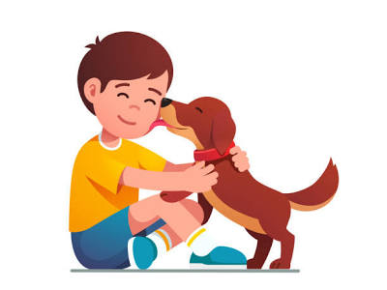

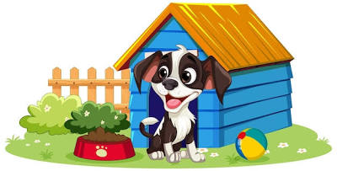
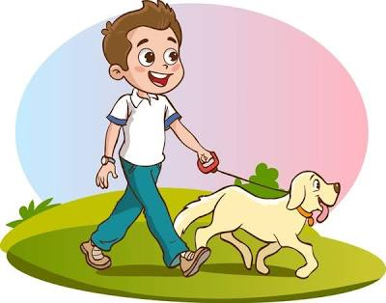
Οι συμβουλές ενός κτηνιάτρου
1. Πρέπει να δίνουμε στο κατοικίδιο υγιεινά φαγητά.
2. Πρέπει να παίζουμε μαζί του.
3. Πρέπει να κάνουμε τακτικές επισκέψεις στον κτηνίατρο.
4. Πρέπει να πλένουμε τα μπολ του.
5. Ο χώρος διαμονής του πρέπει να είναι πάντα καθαρός.
6. Πρέπει να βγάζουμε το κατοικίδιο βόλτα κάθε μέρα.
2
3
1
4
5
6

Slide 9
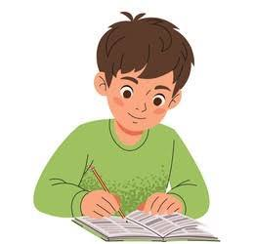
Παραγωγή γραπτού λόγου
Γράψε!

Slide 10
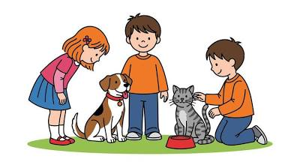
Θέλεις να βοηθήσεις όλα τα ζώα να είναι ευτυχισμένα.
Φτιάξε μια αφίσα (poster) για τη φροντίδα των κατοικιδίων.
Στην αφίσα σου πρέπει:
Να γράψεις έναν τίτλο (π.χ. Αγαπάμε τα ζώα!).
Να χρησιμοποιήσεις 5 προτάσεις με το "πρέπει"
Να κάνεις μια ωραία ζωγραφιά με ένα παιδάκι και το κατοικίδιό του.

Slide 11
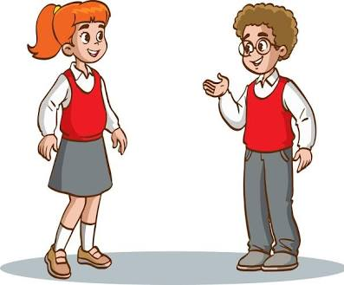
Παραγωγή προφορικού λόγου
Απάντησε!

Slide 12
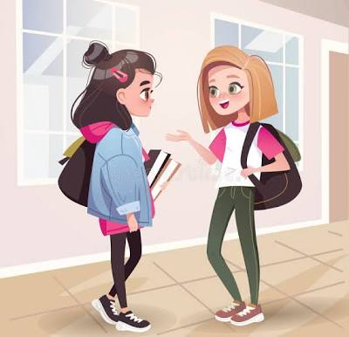
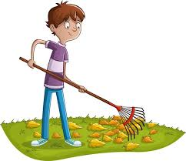
Μπορεί να ____________________.
Τι θα κάνεις το απόγευμα;
καθαρίζω → καθαρίσω

Slide 13
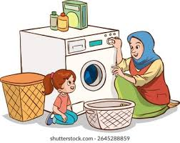
Μπορεί να ____________________.
Τι θα κάνεις το απόγευμα;
βάζω → βάλω

Slide 14
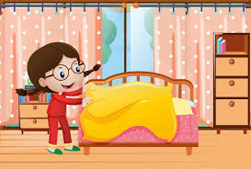
Μπορεί να ____________________.
Τι θα κάνεις το απόγευμα;
στρώνω → στρώσω

Slide 15
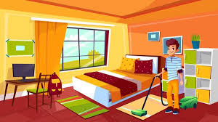
Μπορεί να ____________________.
Τι θα κάνεις το απόγευμα;
καθαρίζω → καθαρίσω

Slide 16
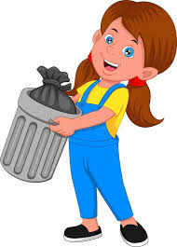
Μπορεί να ____________________.
Τι θα κάνεις το απόγευμα;
βγάζω → βγάλω

Slide 17

Αυτοαξιολόγηση στο σπίτι

Slide 18

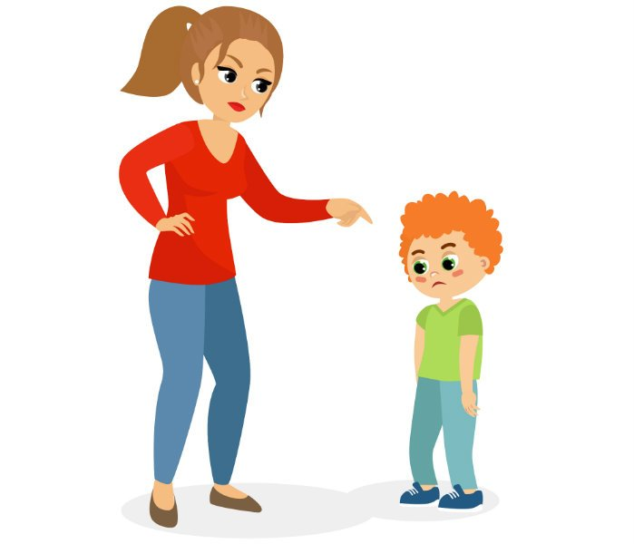
Τι πρέπει να κάνω;
Πρέπει να μη μιλάς!
Πρέπει να γράφεις στο τετράδιο σου!
Πρέπει να ακούς την καθηγήτριά σου!

Slide 19
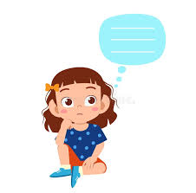

Μπορεί να πάω!
Πρέπει να πάω!

Slide 20


Slide 21
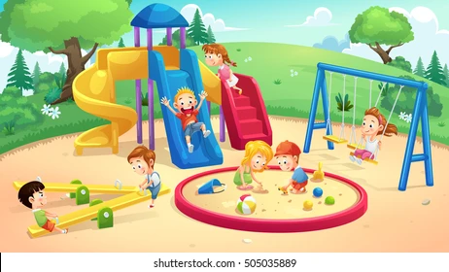

Το απόγευμα μπορεί να
πάω στο πάρκο. Εσύ;

Slide 22
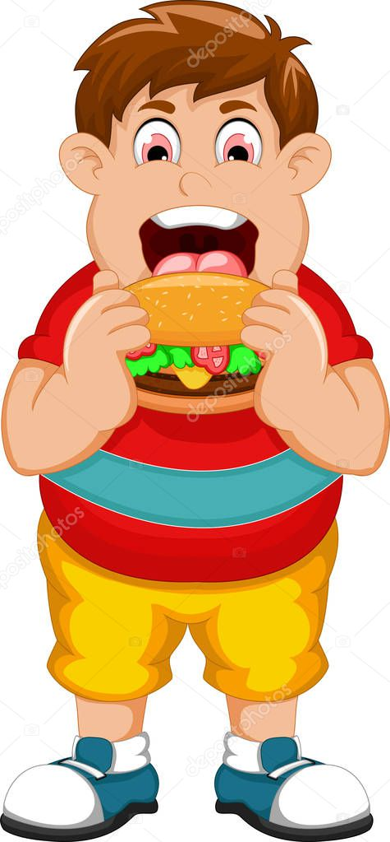
Το απόγευμα μπορεί να φάω χάμπουργκερ. Εσύ;

Slide 23
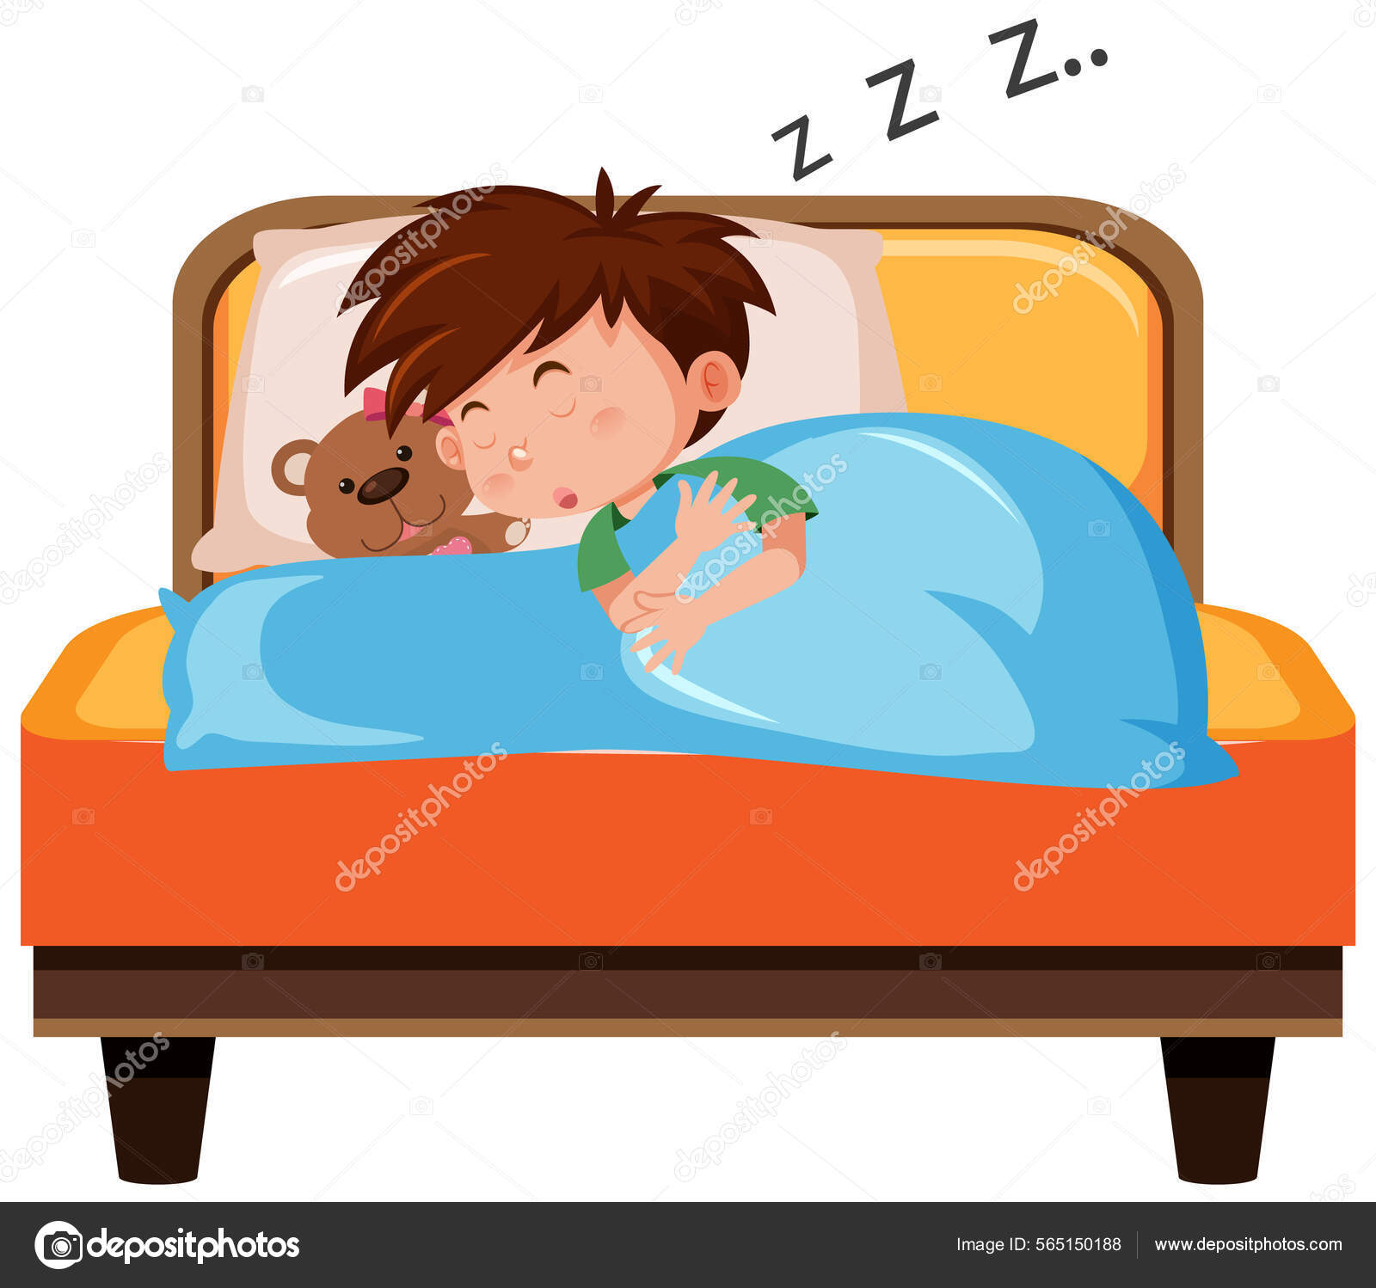
Το απόγευμα μπορεί να κοιμηθώ. Εσύ;

Slide 24
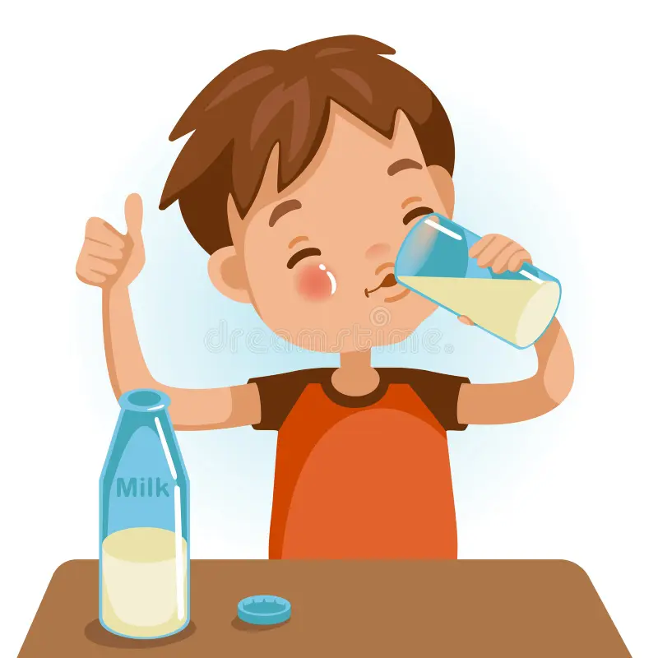
Το απόγευμα μπορεί να πιω γάλα. Εσύ;

Slide 25

Διάλειμμα
Διάλειμμα
Διάλειμμα
Διάλειμμα
Διάλειμμα

Slide 26

www.e-charalambous.com

